Slide 1
Lab2:内存管理

Slide 2
实验内容
git的分支管理
内核中使用的双链表机制
80386的描述符和权限管理

Slide 3
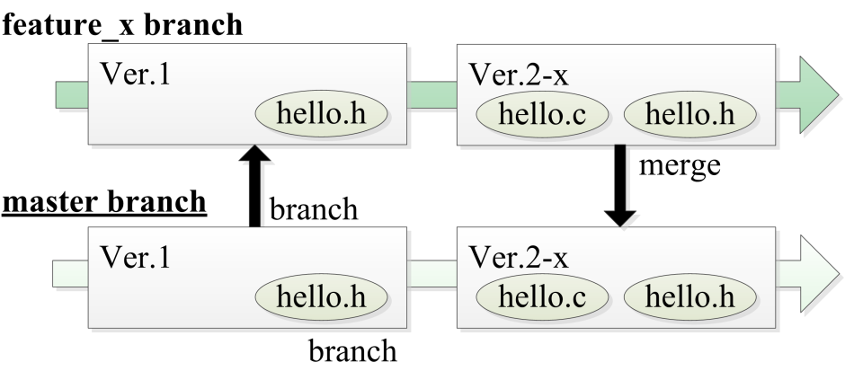
Branch Management (1/3)
Check the branch list of local repository
$ git branch --list
Check the branch list of remote repository
$ git branch --remote
* master
feature_x
Move to another branch
$ git checkout <branch name>
ex. $ git checkout feature_x

Slide 4
Branch Management (2/3)
Develop a new feature by making a new branch
Make a new branch ‘feature_x’
$ git branch feature_x
$ git checkout feature_x
Edit and commit source code
Merge ‘feature_x’ branch to original branch
$ git checkout master
$ git merge feature_x

Slide 5
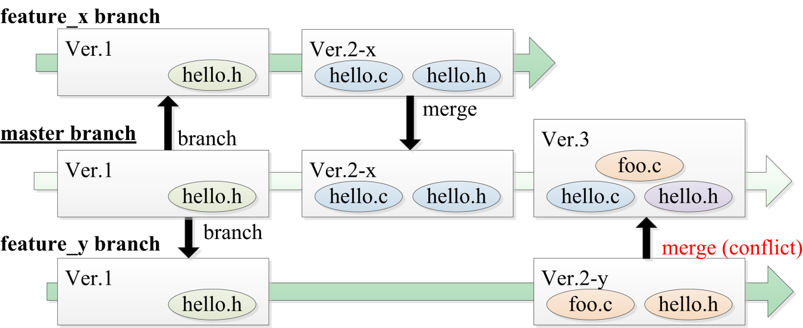
Branch Management (3/3)
Conflict
When merging feature_y branch to master branch, ‘hello.h’ in version 2-x and 2-y have different changes each other.
This situation is called as ‘conflict’.
The conflict should be resolved by ‘conflict resolution’ process.
$ git mergetool
http://git-scm.com/book/en/v2/Git-Branching-Basic-Branching-and-Merging

Slide 6
内核编程方法和数据结构

Slide 7
了解内核编程方法和通用数据结构
一般的操作系统内核主要基于C语言设计，但是会采用一定的面向对象编程方法。
/lab2/kern/mm/pmm.h
---------------------------------
struct pmm_manager {
const char *name;
void (*init)(void);
void (*init_memmap)(struct Page *base, size_t n);
struct Page *(*alloc_pages)(size_t n);
void (*free_pages)(struct Page *base, size_t n);
size_t (*nr_free_pages)(void);
void (*check)(void);
};

Slide 8
了解内核编程方法和通用数据结构
■ 双向循环链表
typedef struct foo {
ElemType data;
struct foo *prev;
struct foo *next;
} foo_t;
需要为每种特定数据结构类型定义针对这个数据结构的特定链表插入、删除等各种操作，会导致代码冗余。

Slide 9
了解内核编程方法和通用数据结构
■ 内核常用的双向链表结构定义
struct list_entry {
struct list_entry *prev, *next;
};
typedef struct {
list_entry_t free_list;
unsigned int nr_free;
} free_area_t;
struct Page {
atomic_t ref;
……
list_entry_t page_link;
};

Slide 10

了解内核编程方法和通用数据结构
■ 链表操作函数
list_init(list_entry_t *elm)
list_add_after和list_add_before
list_del(list_entry_t *listelm)
■ 访问链表节点所在的宿主数据结构
free_area_t free_area;
list_entry_t * le = &free_area.free_list;
while((le=list_next(le)) != &free_area.free_list) {
struct Page *p = le2page(le, page_link); ……
}

Slide 11
了解内核编程方法和通用数据结构
■ 链表操作函数
list_init(list_entry_t *elm)
list_add_after和list_add_before
list_del(list_entry_t *listelm)
■ 访问链表节点所在的宿主数据结构
#define le2page(le, member) to_struct((le), struct Page, member)

Slide 12
了解内核编程方法和通用数据结构
■ 链表操作函数
list_init(list_entry_t *elm)
list_add_after和list_add_before
list_del(list_entry_t *listelm)
■ 访问链表节点所在的宿主数据结构
#define le2page(le, member) to_struct((le), struct Page, member)
#define to_struct(ptr, type, member) \
((type *)((char *)(ptr) - offsetof(type, member)))

Slide 13
了解内核编程方法和通用数据结构
■ 链表操作函数
list_init(list_entry_t *elm)
list_add_after和list_add_before
list_del(list_entry_t *listelm)
■ 访问链表节点所在的宿主数据结构
#define le2page(le, member) to_struct((le), struct Page, member)
#define to_struct(ptr, type, member) \
((type *)((char *)(ptr) - offsetof(type, member)))
#define offsetof(type, member) \
((size_t)(&((type *)0)->member))

Slide 14
80386和JOS的内存管理

Slide 15
主要的数据结构关系

Slide 16
相关的寄存器配置
31
30
29
28
27
26
25
24
23
22
21
20
19
18
17
16
15
14
13
12
11
10
9
8
7
6
5
4
3
2
1
0
PCD
PW
T
1
Ignored
Ignored
CR3
Address of page directory
Bits 31:22 of address
of 2MB page frame
Reserved
(must be 0)
PAT
PCD
U/S
R/W
PDE
4MB
page
Bits 39:32 of
address
Ignored
PW
T
2
G
1
D
A
1
Ign
PCD
U/S
R/W
PDE
page
table
Address of page table
Ignored
0
A
PW
T
1
PDE
not
present
Ignored
0
PAT
PCD
U/S
R/W
PTE
4KB
page
Address of 4KB page frame
Ignored
D
A
PW
T
1
G
PTE
not
present
Ignored
0
页目录表基址寄存器CR3 ，页目录结构以及页表结构

Slide 17
80386的描述符和权限管理

Slide 18
分段机制和段描述符
请阅读保护模式和分段机制章节

Slide 19
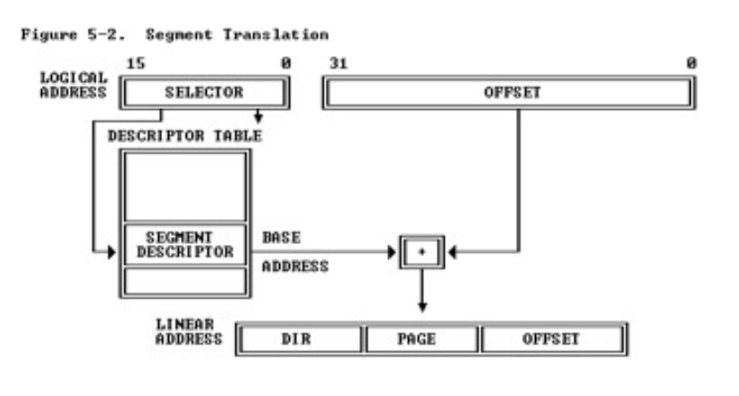
分段机制和段描述符

Slide 20
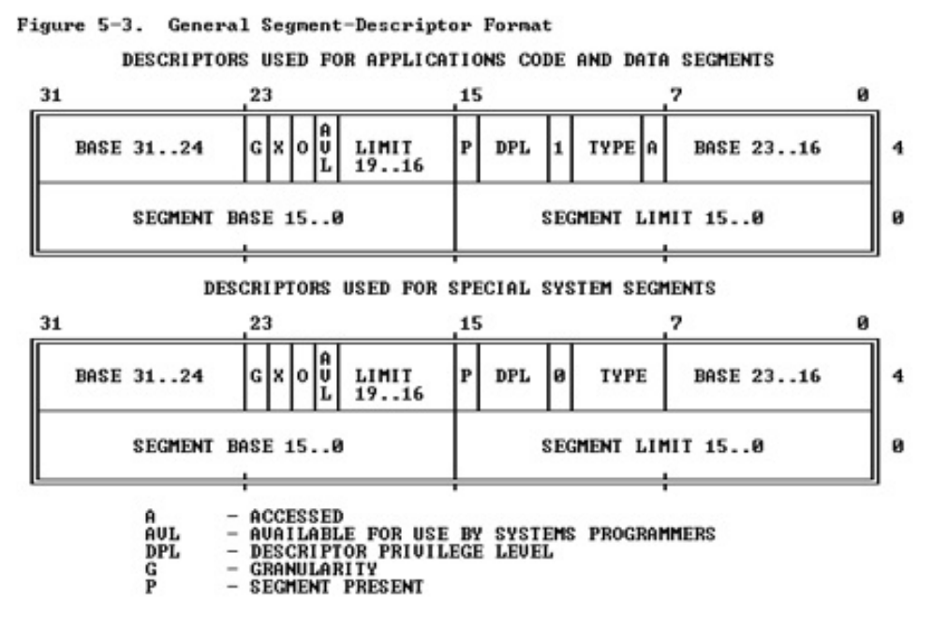
分段机制和段描述符

Slide 21
x86 特权级 – 简介
Protection Rings
Operating System Kernel
Level 0
Operating System
Services (Device Drivers,Etc)
Level 1
Applications
Level 2
Highest
Level 3
Lowest
Privilege Levels
图 Protection Rings
■
Linux 和 uCore 只使用 ring 0 and ring 3

Slide 22
x86 特权级 –区别?
■
一些指令（比如特权指令）只能执行在ring 0 (e.g. lgdt).
■
CPU在如下时刻会检查特权级
访问数据段
访问页
进入中断服务例程（ISRs）
……
■
如果检查失败会如何?
General Protection Fault!

Slide 23
x86 特权级 –段选择子
15
3
2
1
0
Index
T
RPL
I
Table Indicator
0=GDT
1=LDT
Requested Privilege Level（RPL）
段选择子 Segment Selector

Slide 24
x86 特权级 –段描述符
31
24
23
22
21
20
19
16
15
0
14
13
A
V
L
12
11
8
7
G
D
/
B
L
Seg.
Limit
19：16
D
P
L
Base 31:24
S
Type
Base 23：16
P
4
31
16
15
0
Base Address 15：00
Segment Limit 15：00
0
段描述符 Segment Descriptor

Slide 25
x86 特权级 –当前的特权级?
15
3
2
1
0
Index
T
RPL
/CPL
RPL
段寄存器 DS，ES，FS, GS
I
Table Indicator
CPL
段寄存器 CS， SS
DPL
段描述符
Requested Privilege Level（RPL）
段选择子 Segment Selector
访问段时
MAX(CPL, RPL) <= DPL[段]

Slide 26
x86 特权级 –门描述符
Interrupt Gate
31
16
15
14
13
12
8
7
5
4
0
D
P
L
Offset 31..16
P
0 D 1 1 0
0 0 0
4
31
16
15
0
Segment Selector
Offset 15..0
0
Trap Gate
31
16
15
14
13
12
8
7
5
4
0
D
P
L
D
P
L
Offset 31..16
P
0 D 1 1 1
0 0 0
4
31
16
15
0
Segment Selector
Offset 15..0
0

Slide 27
x86 特权级 –特权转移
Destination
Code Segment
IDT
DPL
Offset
Interrupt
Procedure
Interrupt
Vector
Interrupt or
Trap Gate
+
中断/Trap 访问
DPL
Segment Selector
GDT or LDT
内存段访问
Base
Address
Segment
Descriptor

Slide 28
x86 特权级 –当前的特权级?
15
3
2
1
0
Index
T
RPL
/CPL
RPL
段寄存器 DS，ES，FS, GS
I
Table Indicator
Requested Privilege Level（RPL）
段选择子 Segment Selector

Slide 29
x86 特权级 –当前的特权级?
15
3
2
1
0
Index
T
RPL
/CPL
RPL
段寄存器 DS，ES，FS, GS
I
Table Indicator
CPL
段寄存器 CS， SS
Requested Privilege Level（RPL）
段选择子 Segment Selector

Slide 30
x86 特权级 –当前的特权级?
15
3
2
1
0
Index
T
RPL
/CPL
RPL
段寄存器 DS，ES，FS, GS
I
Table Indicator
CPL
段寄存器 CS， SS
DPL
段描述符， 门描述符
Requested Privilege Level（RPL）
段选择子 Segment Selector
31
24
23
22
21
20
19
16
15
0
14
13
A
V
L
12
11
8
7
G
D
/
B
L
Seg.
Limit
19：16
D
P
L
Base 31:24
S
Type
Base 23：16
P
4
31
16
15
0
Base Address 15：00
Segment Limit 15：00
0
段/门描述符

Slide 31
x86 特权级 –当前的特权级?
15
3
2
1
0
Index
T
RPL
/CPL
RPL
段寄存器 DS，ES，FS, GS
I
Table Indicator
CPL
段寄存器 CS， SS
DPL
段描述符， 门描述符
Requested Privilege Level（RPL）
段选择子 Segment Selector
访问门时
CPL <= DPL[门] & CPL >= DPL[段]
访问段时
MAX(CPL, RPL) <= DPL[段]

Slide 32
uCore中的地址转换过程
实地址模式
上电----→boot/bootasm.S:107
在执行lgdt之前，系统都在实地址模式，也就是说，程序员看到的地址，和CPU中使用的地址，以及物理内存收到的地址，是完全相同的
启用保护模式
CR0的最低位置1，使得系统开启保护模式，此时段机制被默认启用，因此需要在此之前设置好gdt表

Slide 33
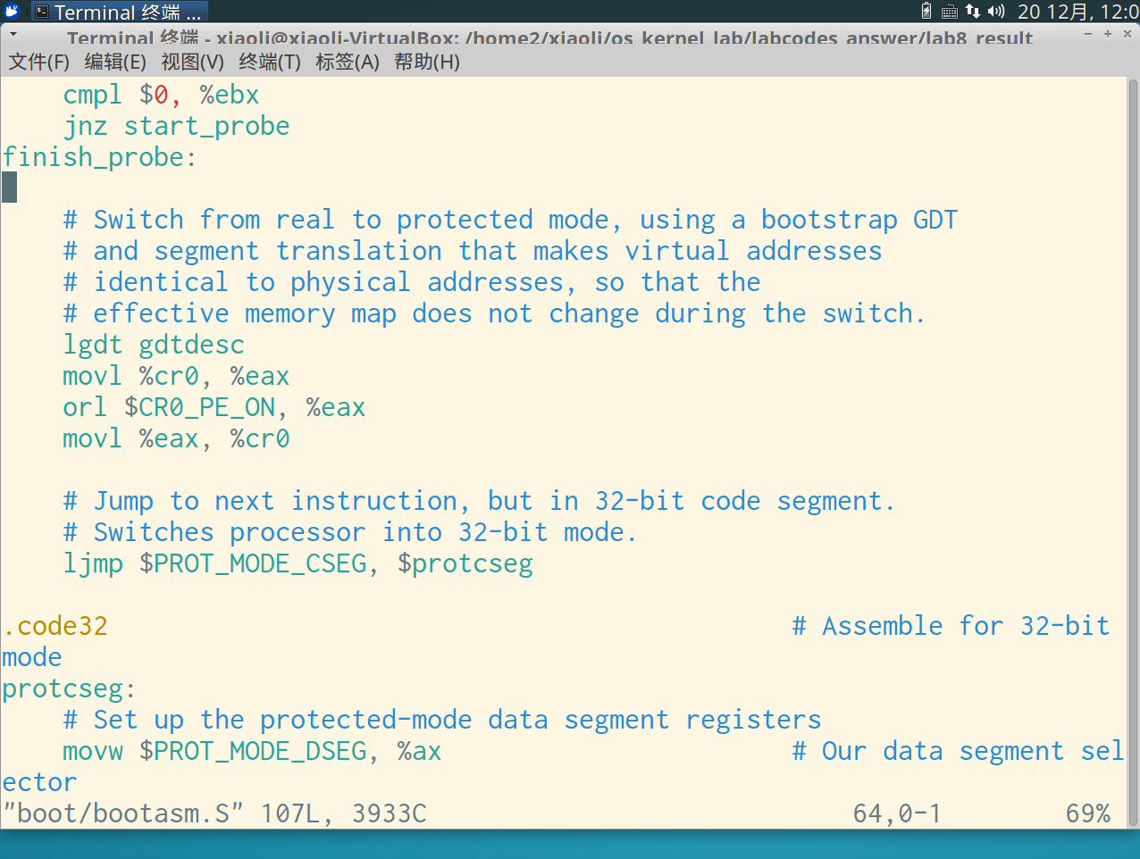

Slide 34
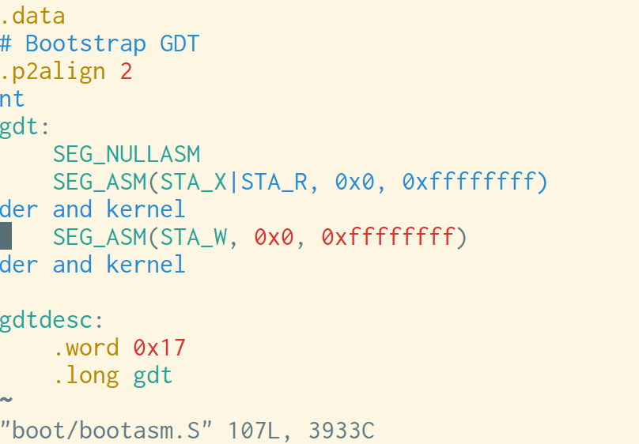
加载的gdt表里面有什么？
创建了两个段，分别是从0开始，到0xFFFFFFFF结束
没有地址转换
没有权限限制
此时的访存模式
例CS:IP
CS用于选择子选一个段
访存时，段基+IP<limit

Slide 35
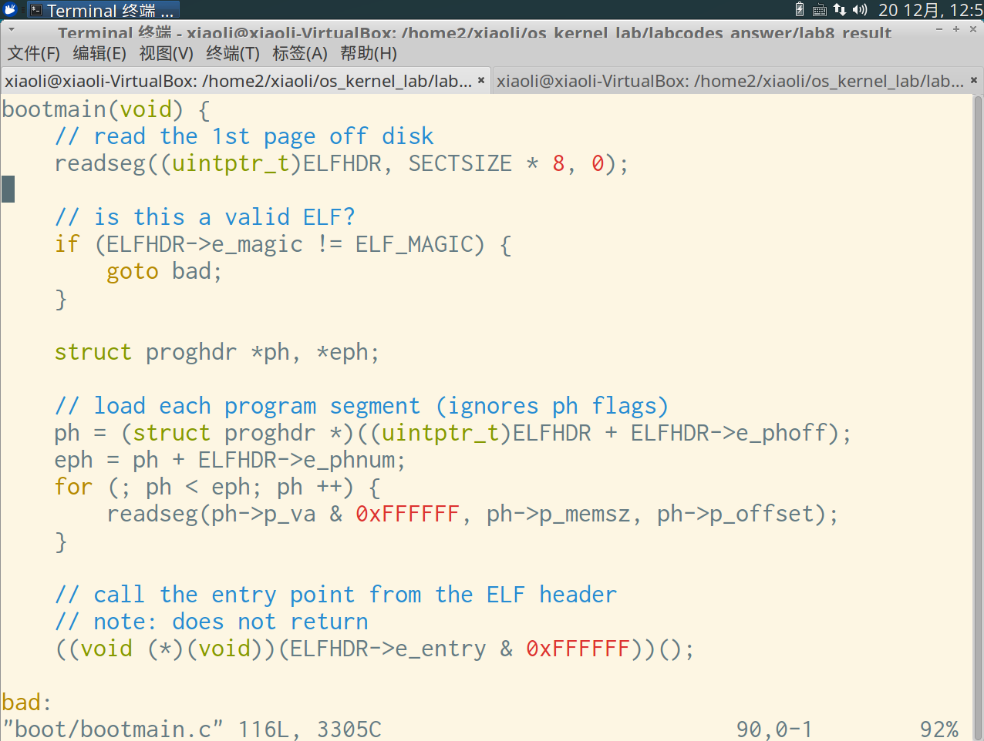
内核被读到了0x100000处并跳转，调用kernel_entry

Slide 36
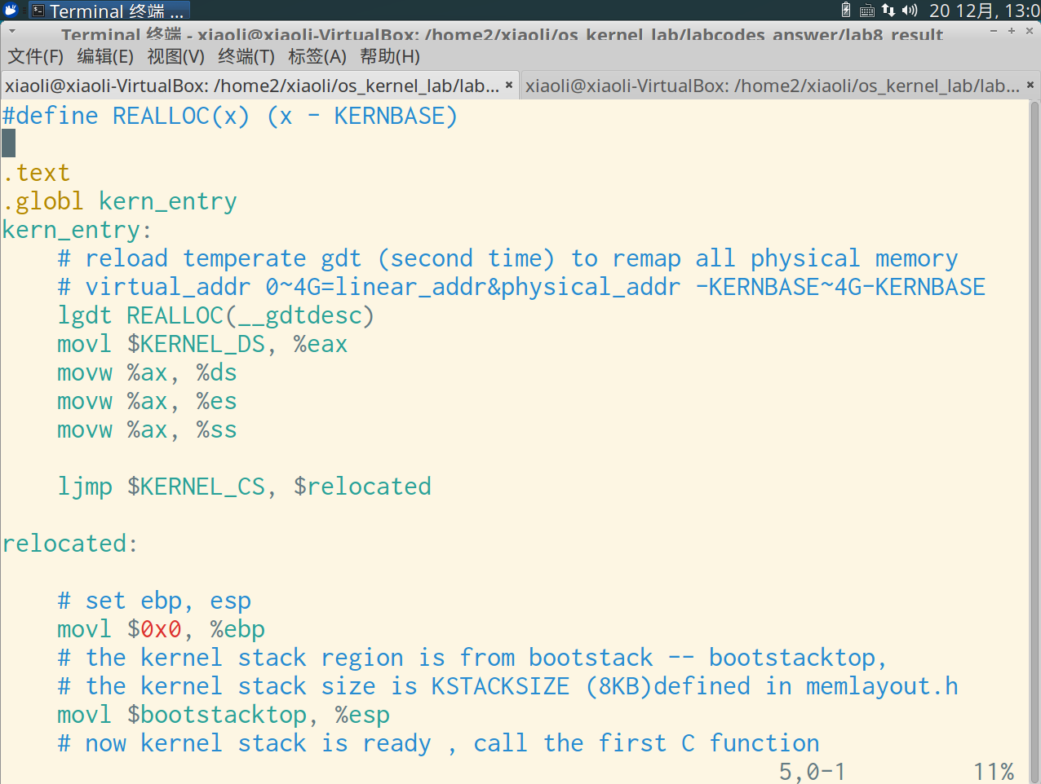

Slide 37
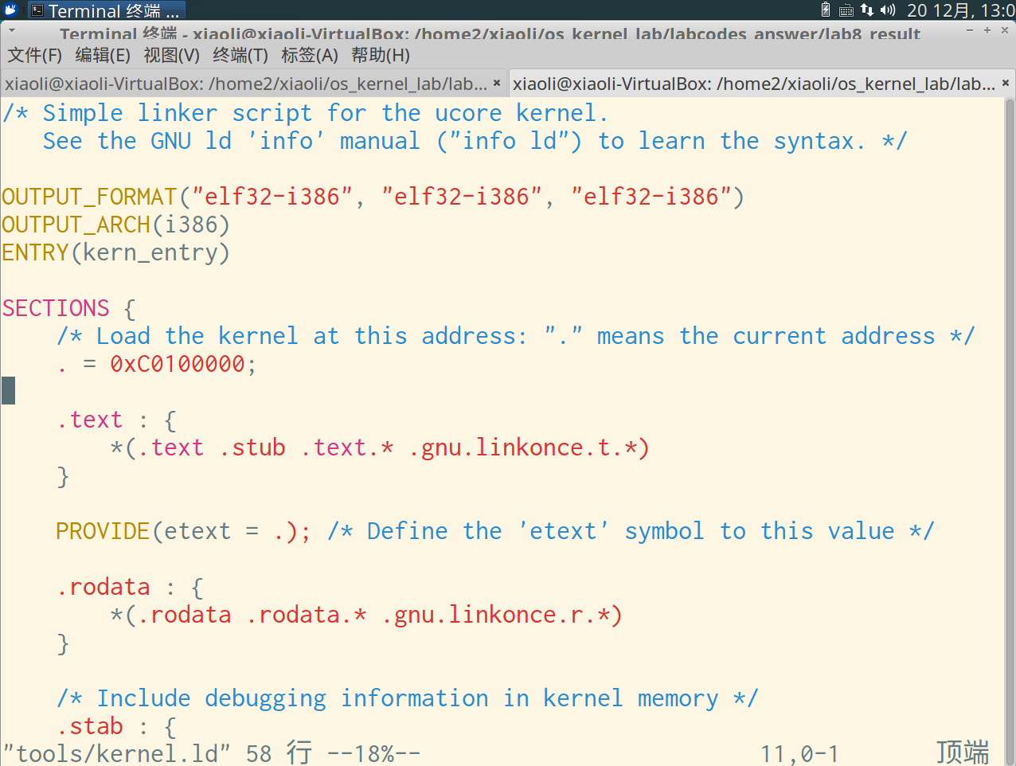
一点链接器的细节
告诉编译链接器，程序将会出现在哪个地址上(0xC0100000)
编译出的所有的变量，都会沿着此地址向后排步
例如: int temp=5; 此时&temp会是一个0xC0100000以后的地址
也就是说，程序员眼中，自己是处于0xC0100000的区域中的

Slide 38
但是事实并非如此。。。。。。
对于call kern_init这句调用时，希望PC跳转到kern_init的符号对应的地址
kern_init这个符号的值是0xC010XXXXXX（这个符号的值是在编译链接时确定的）
物理上，现在kern_init这一段二进制代码被加载到了0x0010XXXX
如何实现这个偏移？

Slide 39
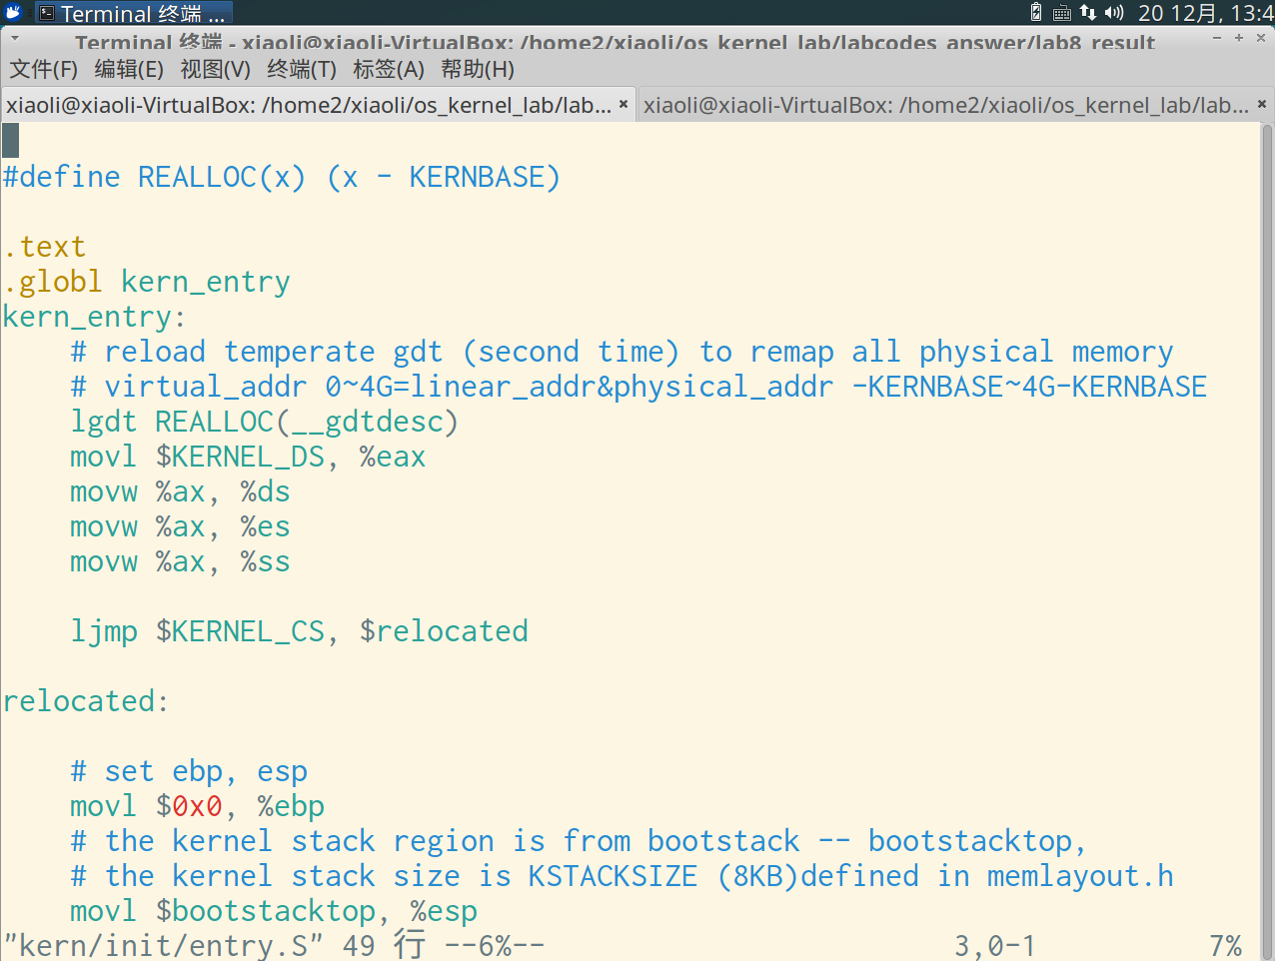
手动偏移

Slide 40
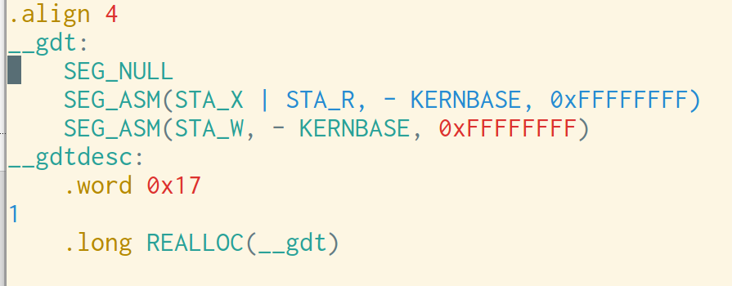
自动偏移：__gdtdesc内容
段模式访存
段选择子:偏移量
段选择子→段描述符→段基地址值 + 偏移量
段基地址=-0xC0000000

Slide 41
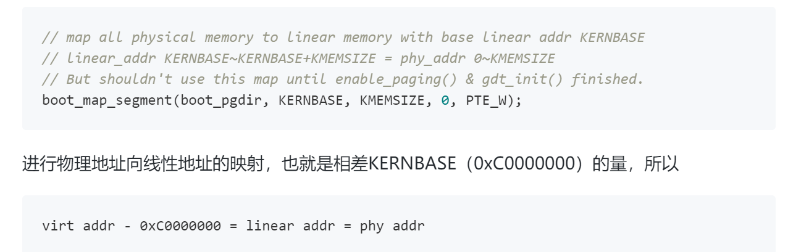
启动段的页表准备

Slide 42
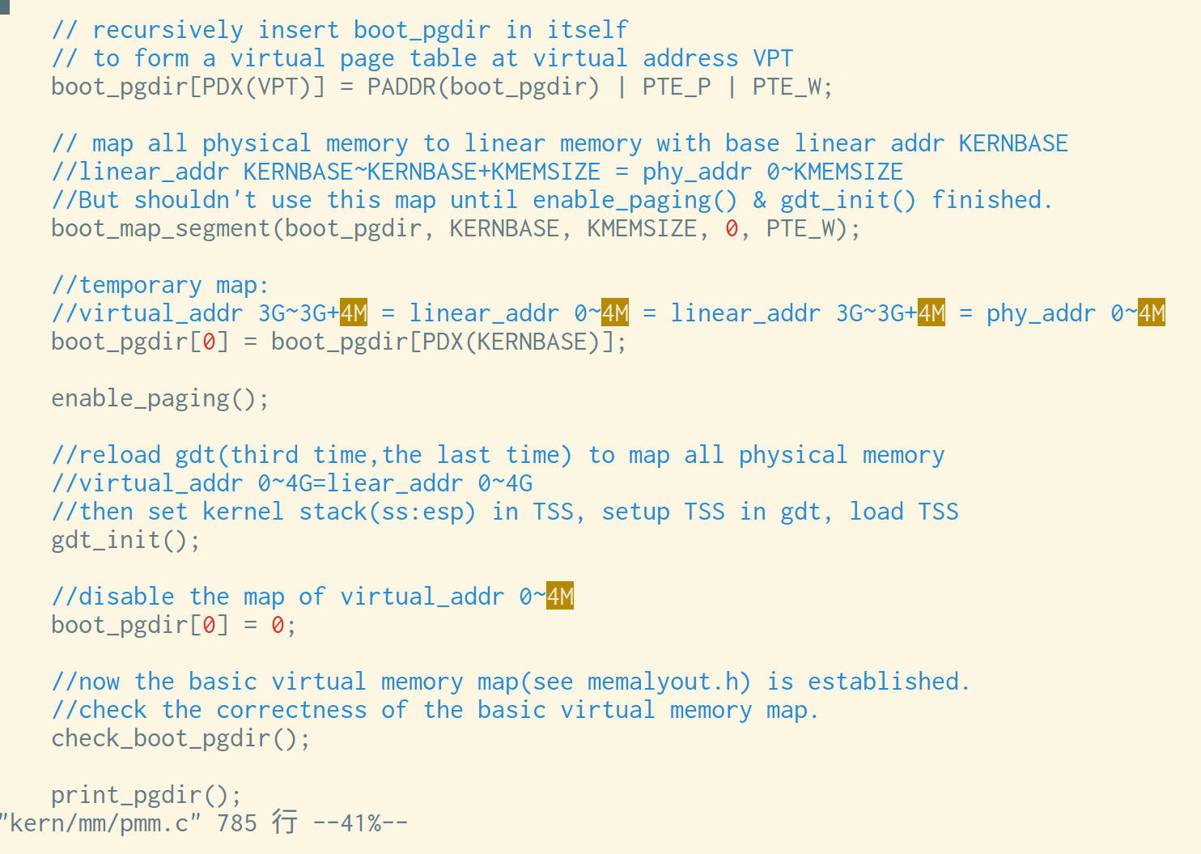
启动段的页表准备
加入一个VPT
临时打开0-4M的映射
是为了编程方便吗？

Slide 43
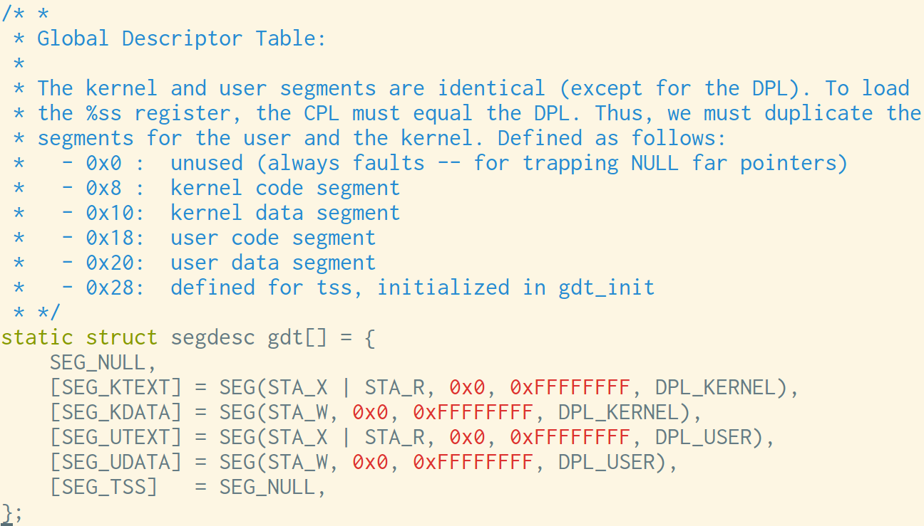
启动段机制
段机制仅用于管理权限，没有发挥地址变换的作用

Slide 44
请参考文档并完成第二次作业的内容

